Slide 1
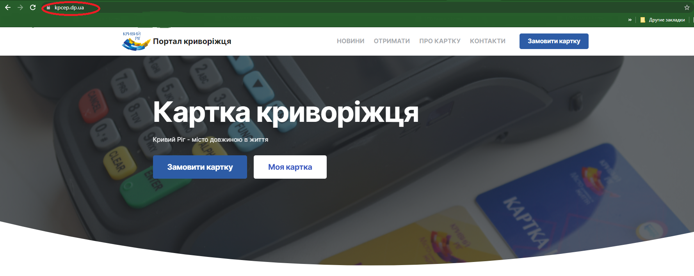
Як додати «Картку криворіжця» в особистому кабінеті для її поповнення
Крок 1. Відкрити веб-браузер (Google, Firefox, Opera)
Крок 2. Перейти на сайт https://kpcep.dp.ua/

Slide 2
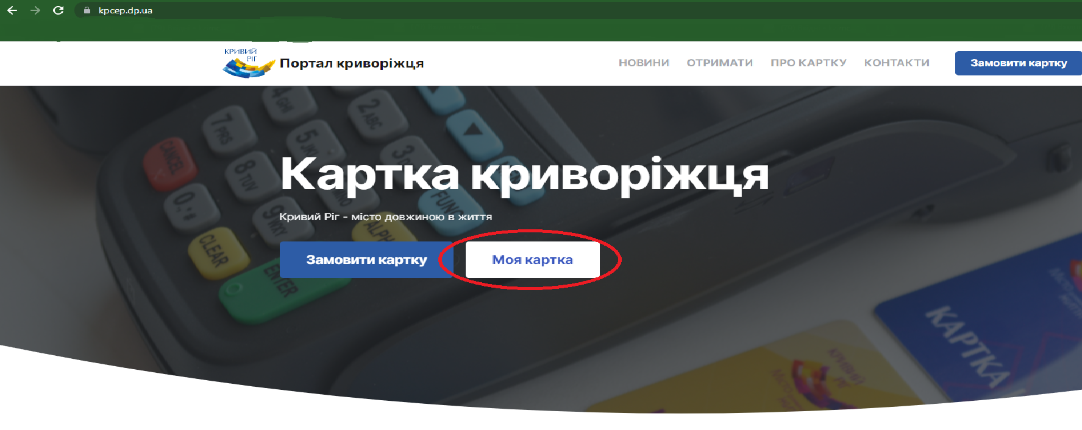
Крок 3. Натиснути кнопку «Моя картка»

Slide 3
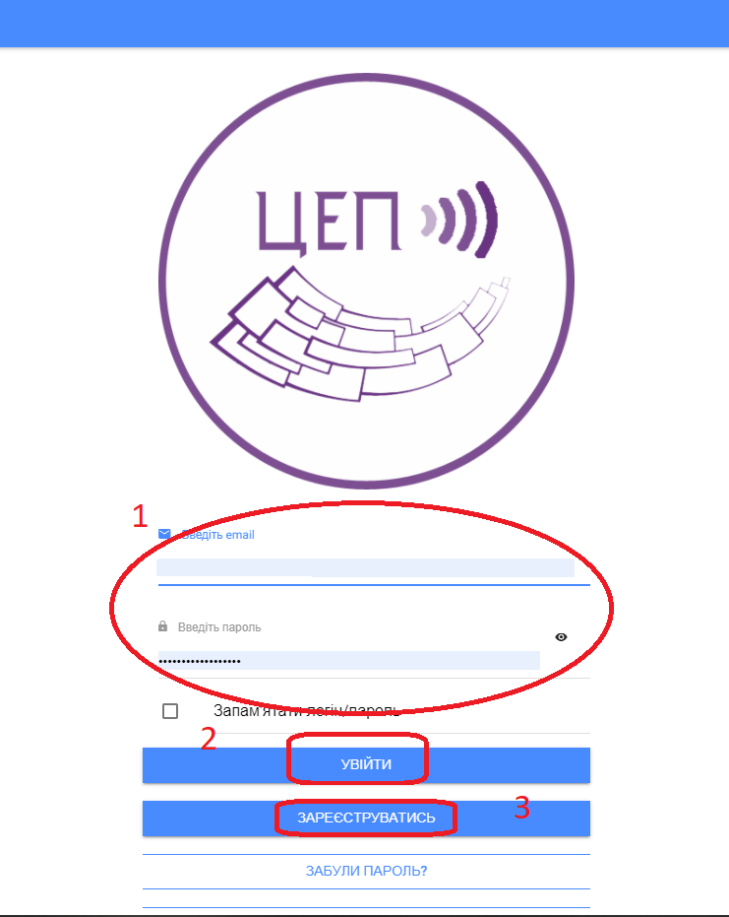
Крок 4. Якщо Ви вже зареєстровані, введіть email та пароль (1) та натисніть кнопку «Увійти». (2)
Примітка: Якщо не зареєстровані натисніть кнопку «Зареєструватися» (3) та пройдіть процес реєстрації на сайті. Після успішної реєстрації введіть email і пароль та натисніть кнопку «Увійти»

Slide 4
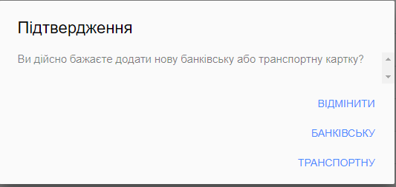
Крок 5. На сторінці Особистого кабінету натискаємо + (1) та обираємо транспортну картку (2)
1
2

Slide 5
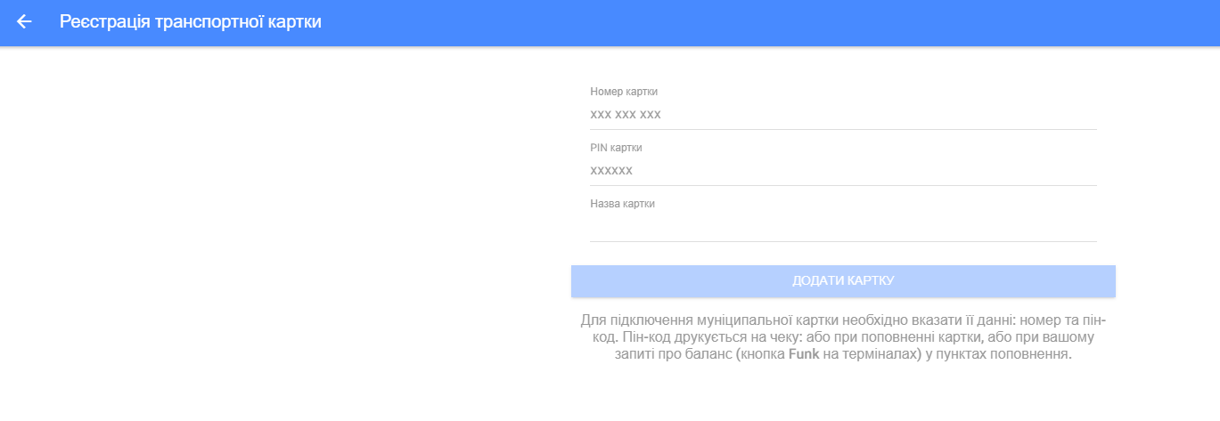
Крок 6. Ввести номер Вашої картки (1), Pin-картки (який Ви отримаєте від представника КП «ЦЕП») (2) та назву Картки (3). Після внесених даних натисніть додати картку. Готово! Ваша картка додана до особистого кабінету
1
2
3
4

Slide 6
Як поповнити «Картку криворіжця» в особистому кабінеті
Крок 1. Відкрити веб-браузер (Google, Firefox, Opera)
Крок 2. Перейти на сайт https://kpcep.dp.ua/

Slide 7
Крок 3. Натиснути кнопку «Моя картка»

Slide 8
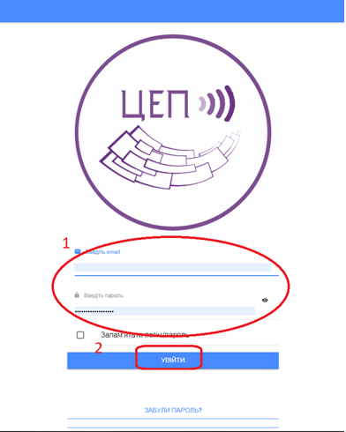
Крок 4. Якщо Ви вже зареєстровані, введіть email та пароль (1) та натисніть кнопку «Увійти». (2)

Slide 9
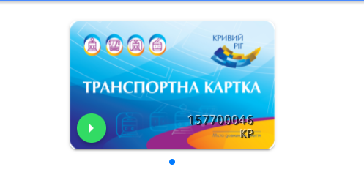
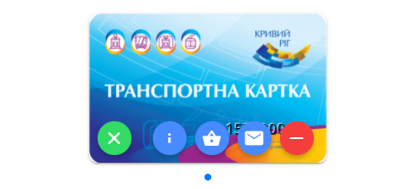
Крок 4. Натисніть кнопку «Докладніше» (1) та кнопку «Кошик» (2)
1
2

Slide 10
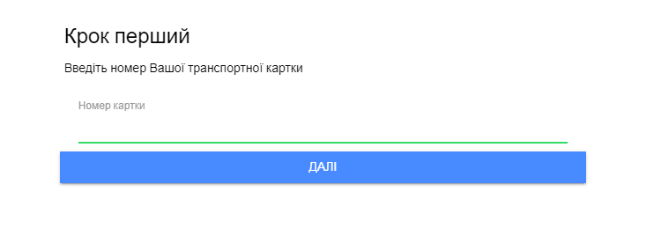
Крок 8. Введіть номер Вашої Картки (1) та натисніть «Далі» (2)
1
2
Крок 9. Оберіть Вашу картку (3) та натисніть далі (4)
3
4

Slide 11
Крок 10. Вкажіть суму поповнення (1) та натисніть кнопку «Далі» (2)
2
1

Slide 12
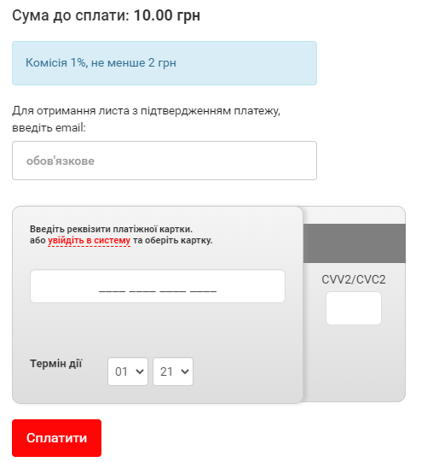
Крок 11. Вас перенаправить на сайт https://www.portmone.com.ua/, введіть Ваш email (1), реквізити платіжної картки (2) та натисніть кнопку сплатити (3). Готово! Ваша картка поповнена.
2
1
3

Slide 13
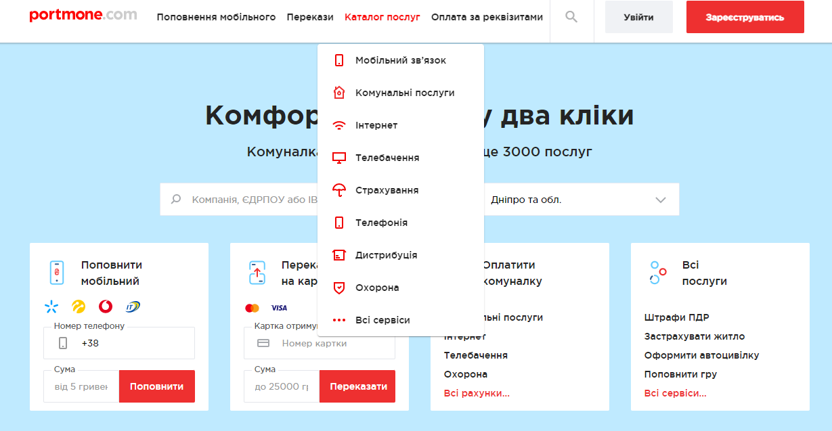
Як поповнити «Картку криворіжця» через сайт https://www.portmone.com.ua/
Крок 1. Відкрити веб-браузер (Google, Firefox, Opera)
Крок 2. Перейти на сайт https://www.portmone.com.ua/
Крок 3. Обрати «Каталог послуг» (1) та обрати «Всі сервіси» (2)
1
2

Slide 14
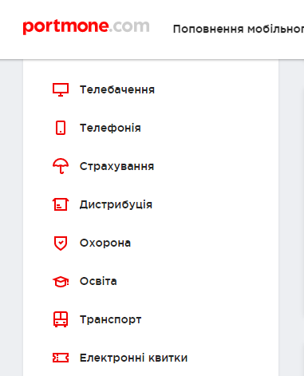
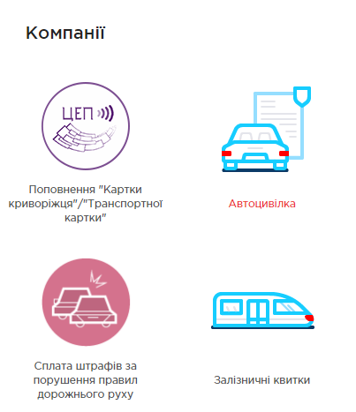
Крок 4. На сторінці всі сервіси обрати «Транспорт» (1) та обрати «Поповнення «Картки криворіжця»/«Транспортної картки» (2)
2
1

Slide 15
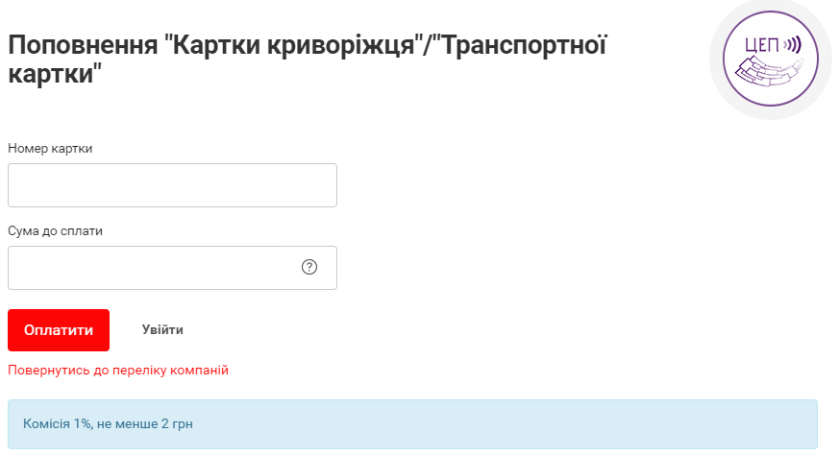
Крок 5. Введіть номер картки (1), суму поповнення (2) та натисніть «Оплатити» (3)
1
2
3

Slide 16
Крок 6. Введіть свій email(1), реквізити картки(2) та натисніть сплатити (3). Все готово для поповнення картки!
1
2
3

